Slide 1
Self Driving Car (Lane Detection)
2023-12-23(토)
호남대학교 대학원
컴퓨터공학과 석사과정(2학기)
정도윤

Slide 2
목차
1. 프로젝트 소개
2. 프로세스
3. 차선 인식
4. 차선 인식(필터 처리)

Slide 3
1. 프로젝트 소개
자율주행차에서 차선을 인식할 수 있는 OpenCV의 알고리즘(Canny Edge, HoughLine)을 수행할 수 있다.
Tensorflow 2.4를 통해 이미지 학습, 각도, 방향 학습을 수행할 수 있다.
인공지능 학습 모델(h5파일)을 바탕으로 lane detection을 검증할 수 있다.

Slide 4
2. 프로세스
자동차 내부
개발환경 구축
(예: python 3, tensorflow 2를 설치한다?)
Tensorflow 1.14를
설치한다?
WiFi 환경 셋팅 등)
학습 모델(h5) 파일이 차량 개발 환경에 부합할 경우
F
시작
자동차 움직이기
(촬영)
수집된 사진
-> GPU가 달린 컴퓨터로 학습
Scarp
Training
T
실행
트랙을 올바르게 인식 못할 경우
F
T
종료

Slide 5
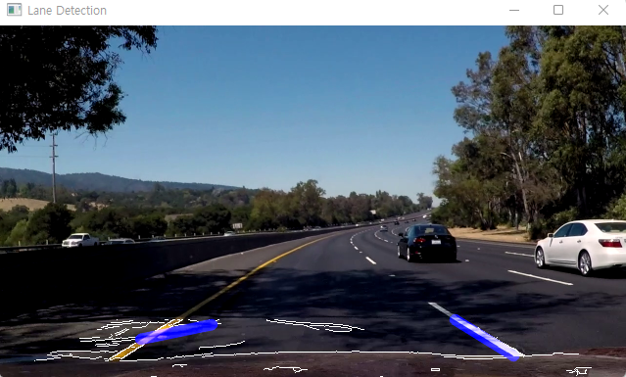
3. 차선 인식
사진1) Lane Detection – Python 실행 모습

Slide 6


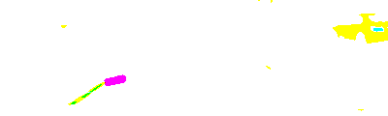
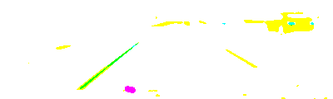
4. 차선 인식(필터 처리)
사진2) 차선 인식 실험 90도
사진3) 차선 인식 실험 90도
GO(직진: 90도)
GO(직진: 90도)
사진4) 차선 인식 실험 135도
사진5) 차선 인식 실험 45도
RIGHT(직진: 135도)
LEFT(직진: 45도)

